Slide 1
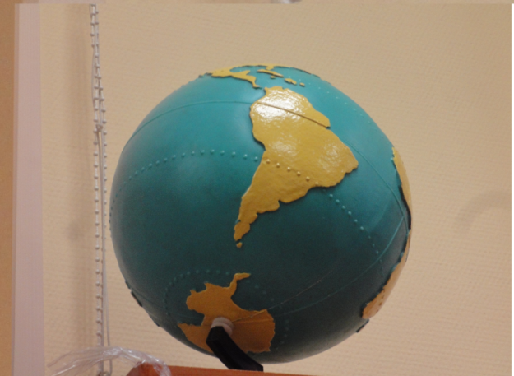
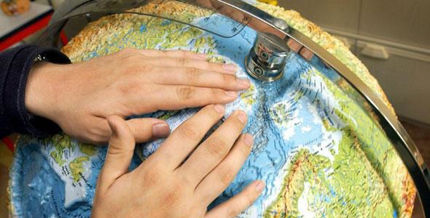
ТАКТИЛЬНЫЙ АТЛАС «МОСКВА» - ОБРАЗОВАТЕЛЬНЫЙ РЕСУРС ДЛЯ ЛЮДЕЙ С ОГРАНИЧЕННЫМИ ВОЗМОЖНОСТЯМИ ПО ЗРЕНИЮ
Медведев А.А. Алексеенко Н.А.
лаборатория картографии ИГ РАН
АТЛАСНОЕ КАРТОГРАФИРОВАНИЕ:
ТРАДИЦИИ И ИННОВАЦИИ

Slide 2
Значение карт
ИГ РАН
ЗНАЧЕНИЕ
Карты – средство реабилитации, повышающие уровень жизни и степень социализации.
Навигационные карты обеспечивают преодоление пространственной беспомощности слепых, помогают ориентироваться в пространстве (социально-медицинское направление реабилитации).
Тематические карты – средство ознакомления с явлениями и предметами окружающего мира (социально-педагогическое направление).

Slide 3
ИГ РАН
ПРОБЛЕМЫ
Создание картографических произведений для людей с ограниченными возможностями по зрению не развивается в России
Инициативная тактильная картографическая продукция содержит много ошибок
Методология создания тактильных картографических произведений не описана

Slide 4
ИГ РАН
ОБЗОР (ЕВРОПЕЙСКАЯ ШКОЛА)

Slide 5
ИГ РАН
ОБЗОР (СЕВЕРОАМЕРИКАНСКАЯ ШКОЛА)

Slide 6
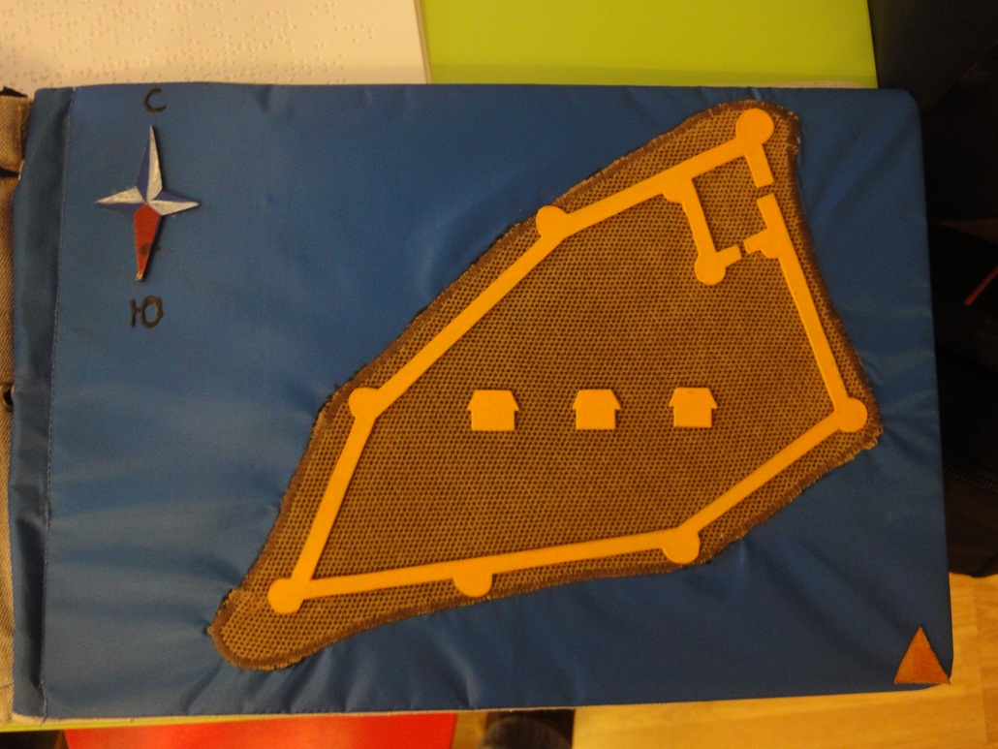
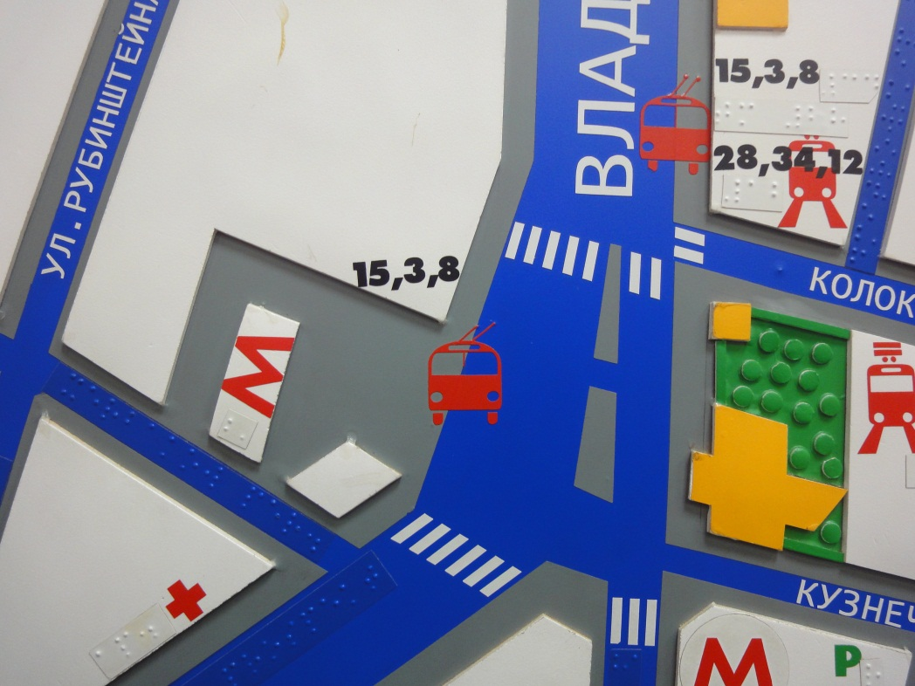
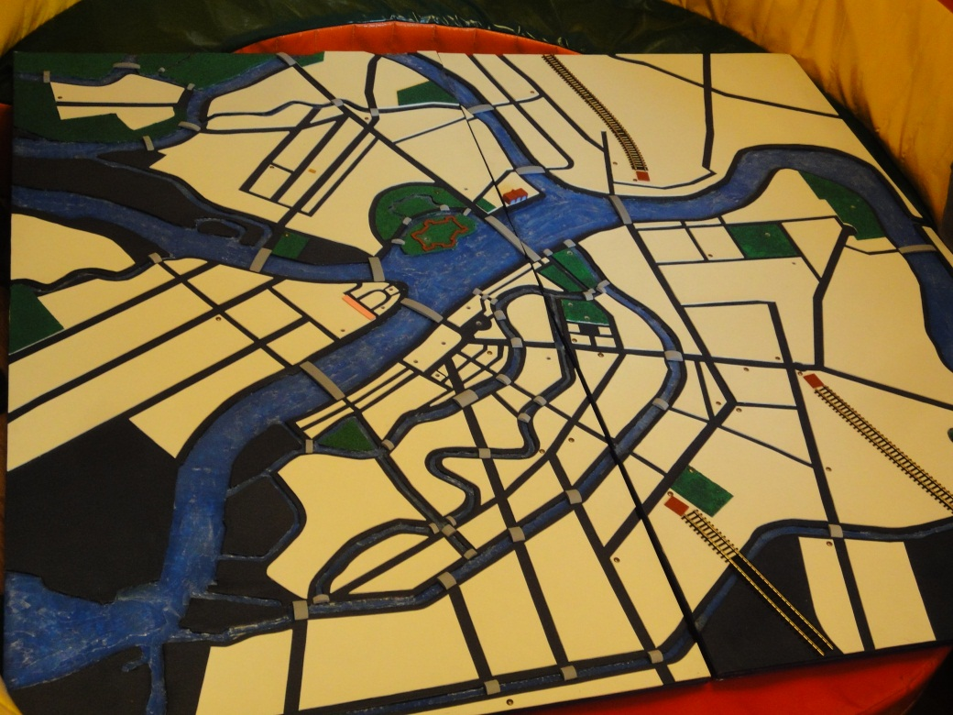
ИГ РАН
ОБЗОР (РОССИЙСКАЯ ШКОЛА)

Slide 7
IИГ РАН
ТАКТИЛЬНЫЙ АТЛАС МОСКВЫ
ЭТАПЫ СОЗДАНИЯ
Изучение особенностей восприятия незрячими и слабовидящими людьми информации в целом и тактильной информации в частности.
Анализ использования различных технологий издания тактильных графических материалов для картографических произведений.
Ознакомление с методиками использования тактильных графических материалов в обучении и реабилитации людей с ограниченными возможностями по зрению.
Проведение полевых исследований по сбору пространственных данных для будущих образцов карт, определения их содержания и назначения.

Slide 8
ИГ РАН
ТАКТИЛЬНЫЙ АТЛАС МОСКВЫ

Slide 9
IИГ РАН
ТАКТИЛЬНЫЙ АТЛАС МОСКВЫ
ЭТАПЫ СОЗДАНИЯ
ЭКПОРТ ДАННЫХ В ГИС
ЗВУКОВЫЕ КАРТЫ СОЗДАЮТСЯ
ОФОРМЛЕНИЕ КАРТ
РЕДАКТИРОВАНИЕ
ПЕЧАТЬ И ТЕСТИРОВАНИЕ

Slide 10
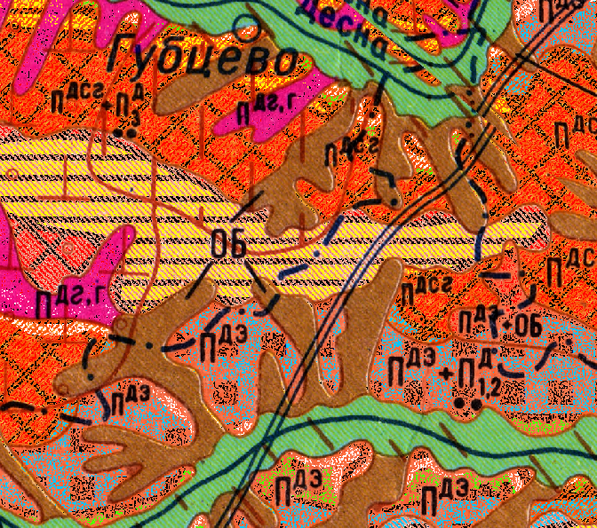
IИГ РАН
ТАКТИЛЬНЫЙ АТЛАС МОСКВЫ
МЕТОДИКА
Генерализация и оформление

Slide 11
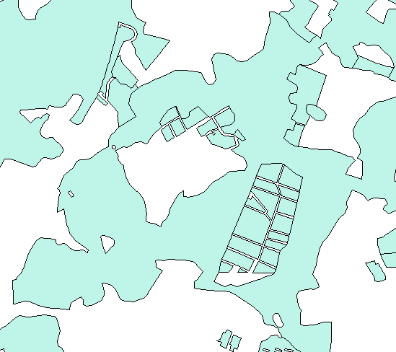
Генерализация и оформление
IИГ РАН
ТАКТИЛЬНЫЙ АТЛАС МОСКВЫ
МЕТОДИКА

Slide 12
IИГ РАН
ТАКТИЛЬНЫЙ АТЛАС МОСКВЫ
СОДЕРЖАНИЕ
Разделы:
Введение
Природа
Экология
Население и хозяйство
Новая Москва

Slide 13
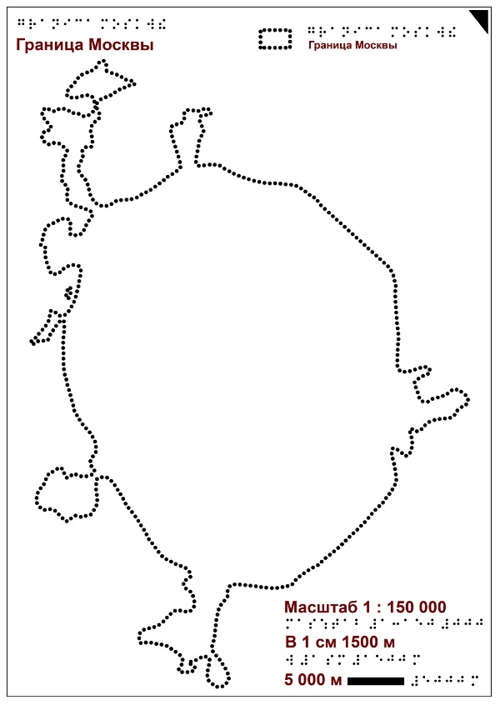
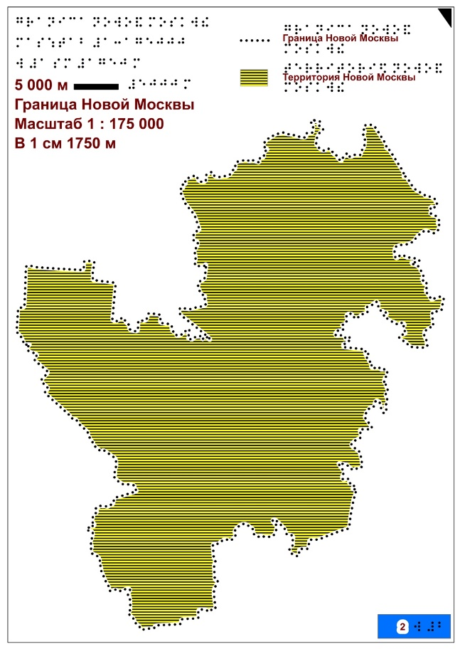
IИГ РАН
ТАКТИЛЬНЫЙ АТЛАС МОСКВЫ
СОДЕРЖАНИЕ

Slide 14
IИГ РАН
ТАКТИЛЬНЫЙ АТЛАС МОСКВЫ
СОДЕРЖАНИЕ
Раздел “ПРИРОДА”:
геология,
геоморфологическое районирование,
геоморфология, рельеф,
поверхностные воды,
родники,
почвы,
растительность,
уникальные ботанические объекты,
ландшафтное районирование,
городские ландшафты,
птицы,
водоплавающие птицы,
пресмыкающиеся и земноводные,
млекопитающие.

Slide 15
IИГ РАН
ТАКТИЛЬНЫЙ АТЛАС МОСКВЫ
СОДЕРЖАНИЕ
Раздел “ЭКОЛОГИЯ”:
посты контроля за загрязнением воздуха,
загрязнение воздуха от автотранспорта,
загрязнение от ТЭЦ,
посты контроля за радиацией,
уровень радиации,
посты контроля за загрязнением воды,
загрязнение почв,
подтопление территорий.

Slide 16
IИГ РАН
ТАКТИЛЬНЫЙ АТЛАС МОСКВЫ
СОДЕРЖАНИЕ
Раздел “НАСЕЛЕНИЕ И ХОЗЯЙСТВО”:
дорожная сеть,
метро,
железные дороги,
жилая застройка,
плотность населения по округам,
плотность населения по районам,
промышленная застройка,
заводы, больницы,
торговые центры,
рынки,
университеты,
музеи,
театры,
старые системы водоснабжения,
культовые объекты.

Slide 17
IИГ РАН
ТАКТИЛЬНЫЙ АТЛАС МОСКВЫ
СОДЕРЖАНИЕ
Раздел“НОВАЯ МОСКВА”:
границы,
гидрография,
геология,
рельеф,
почвы,
болота,
лесная растительность,
ландшафты,
дорожная сеть,
железные дороги,
населенные пункты,
дачные и коттеджные поселки,
плотность населения,
промышленные предприятия,
сельхоз предприятия,
крупные магазины,
памятники,
церкви.

Slide 18
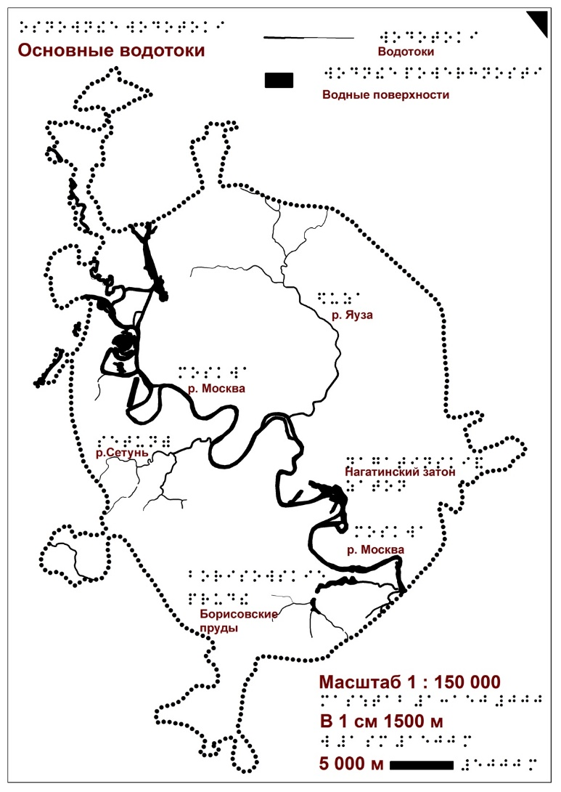
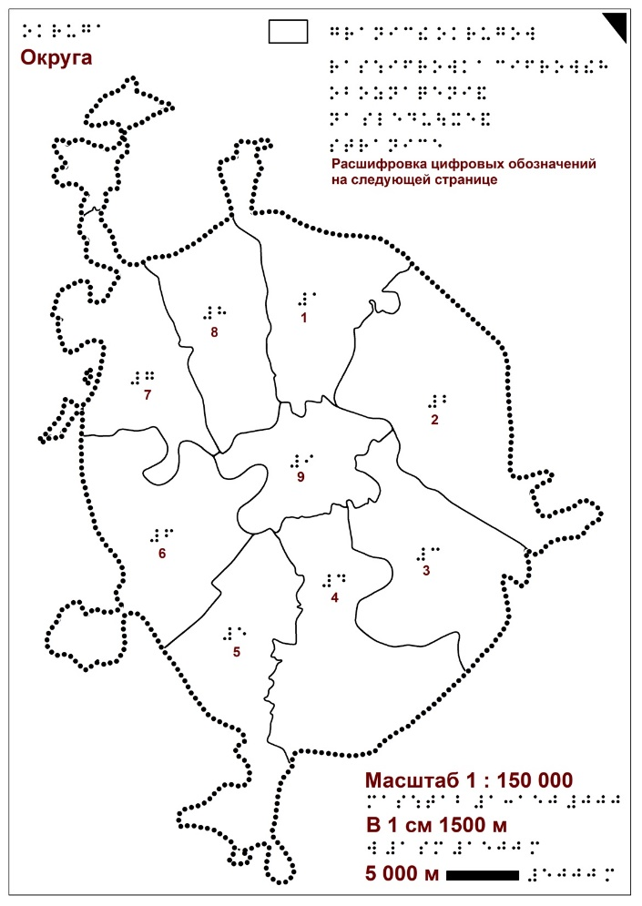
IИГ РАН
ТАКТИЛЬНЫЙ АТЛАС МОСКВЫ
СОДЕРЖАНИЕ

Slide 19
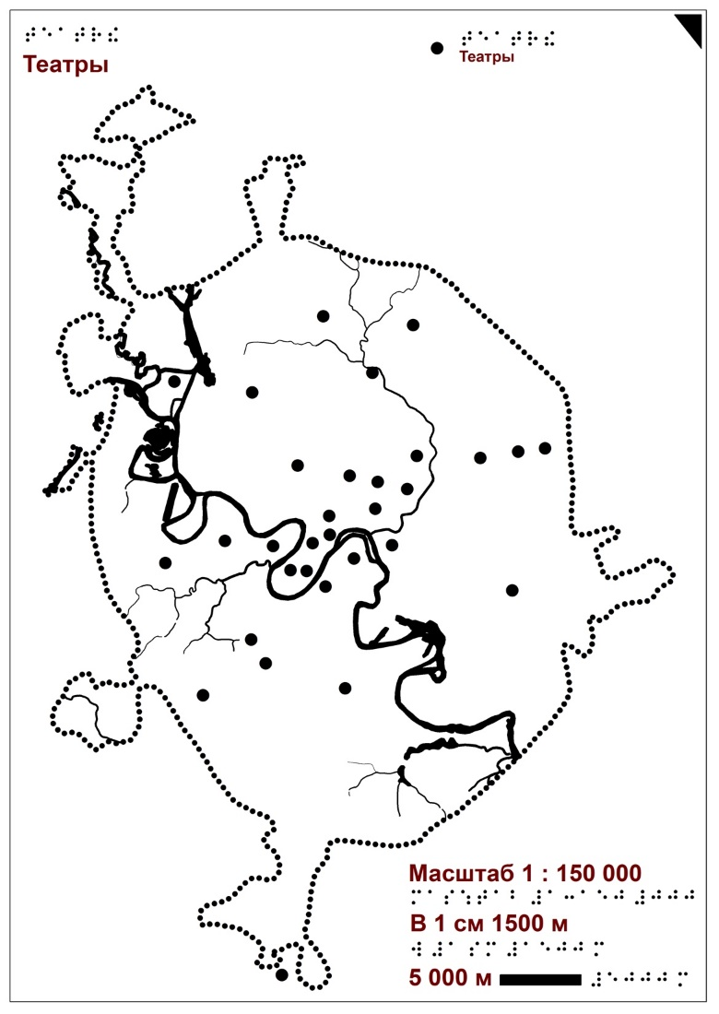
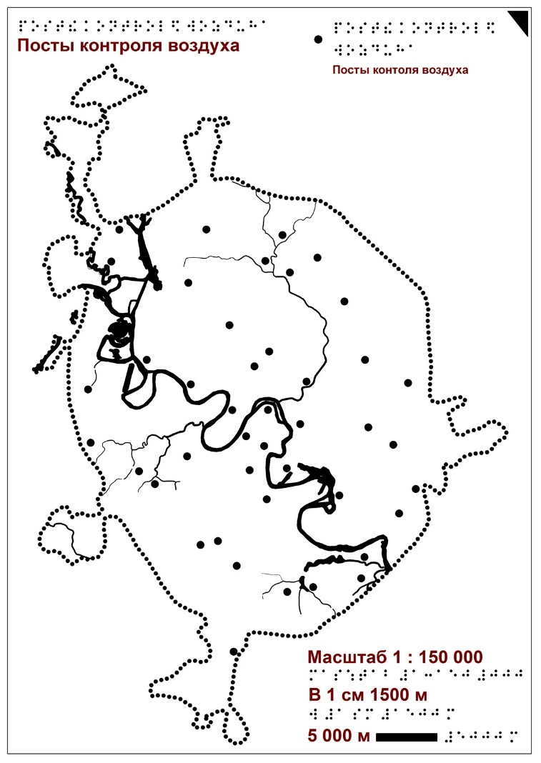
IИГ РАН
ТАКТИЛЬНЫЙ АТЛАС МОСКВЫ
СОДЕРЖАНИЕ

Slide 20
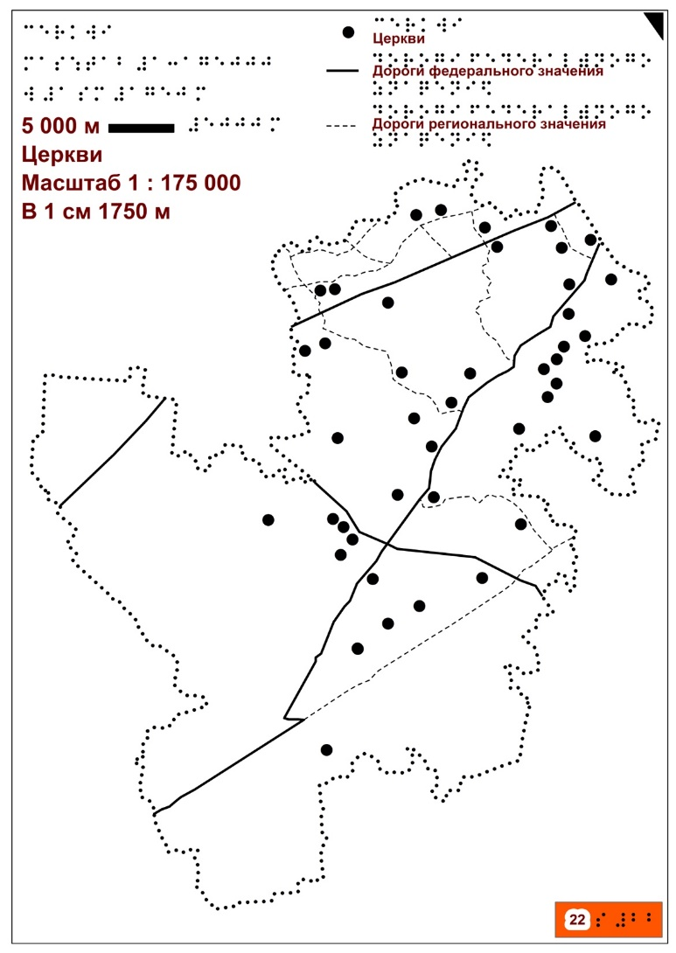
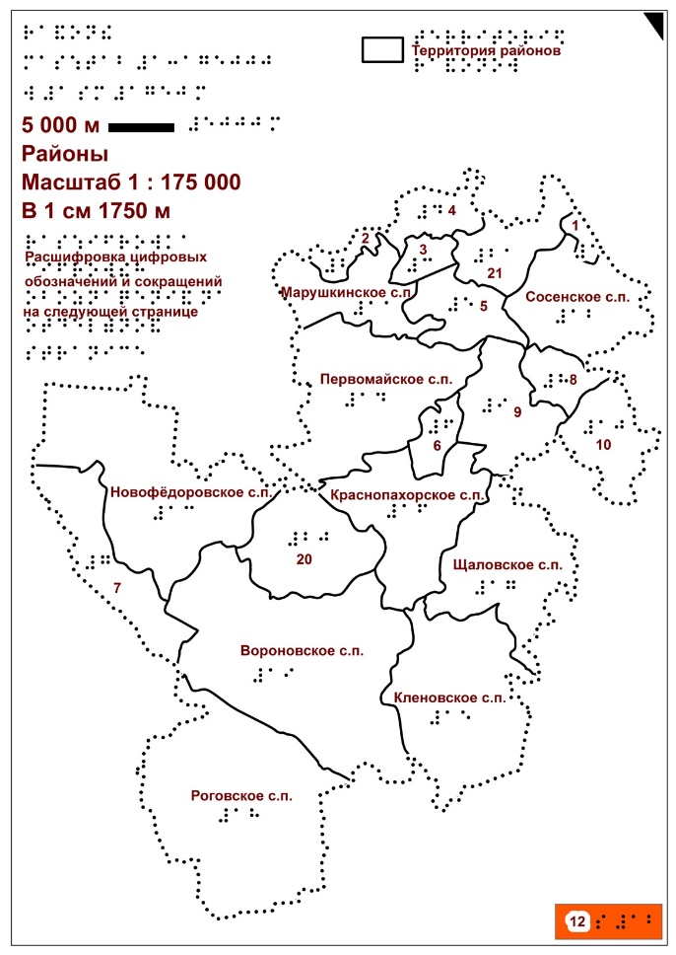
IИГ РАН
ТАКТИЛЬНЫЙ АТЛАС МОСКВЫ
СОДЕРЖАНИЕ

Slide 21
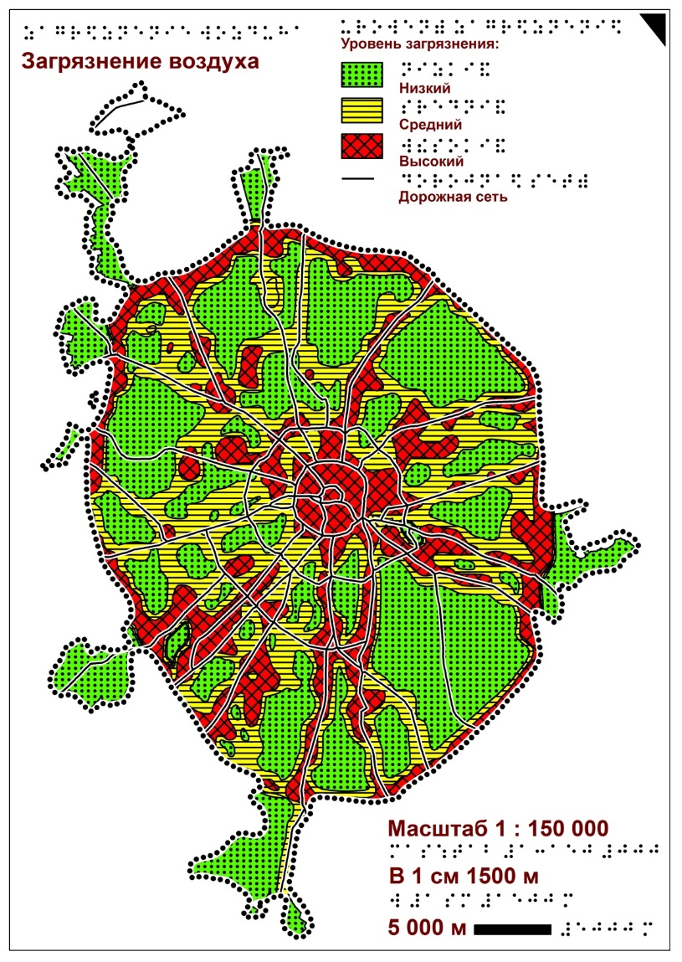
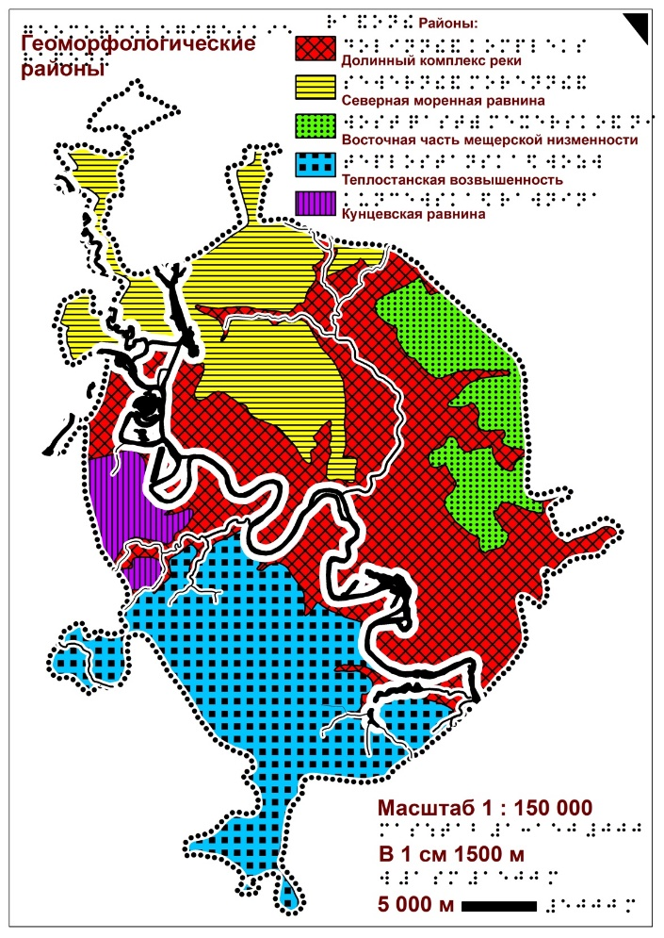
IИГ РАН
ТАКТИЛЬНЫЙ АТЛАС МОСКВЫ
СОДЕРЖАНИЕ

Slide 22
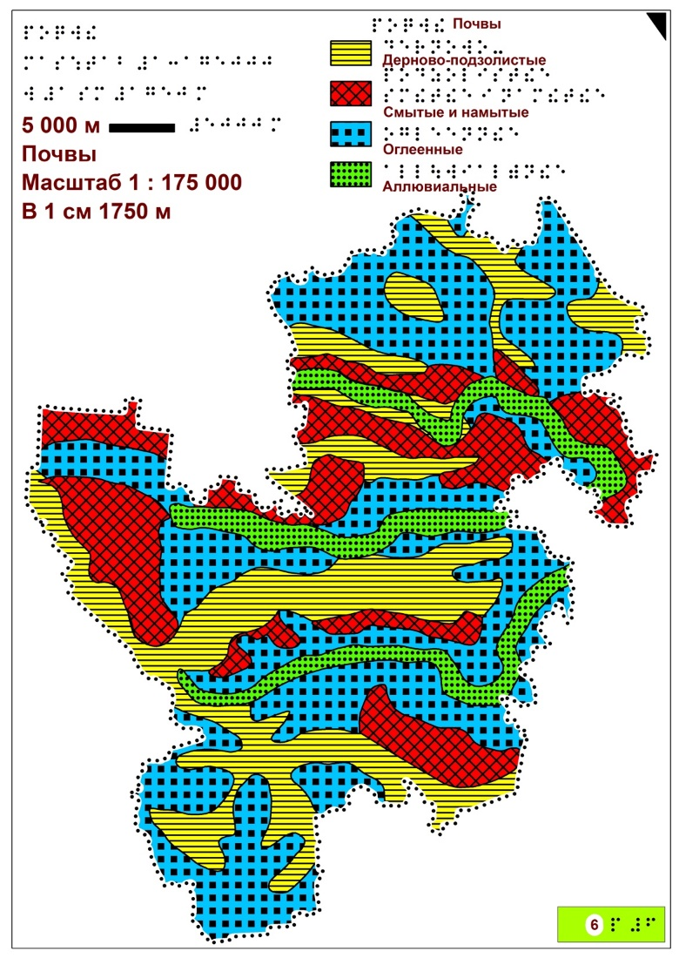
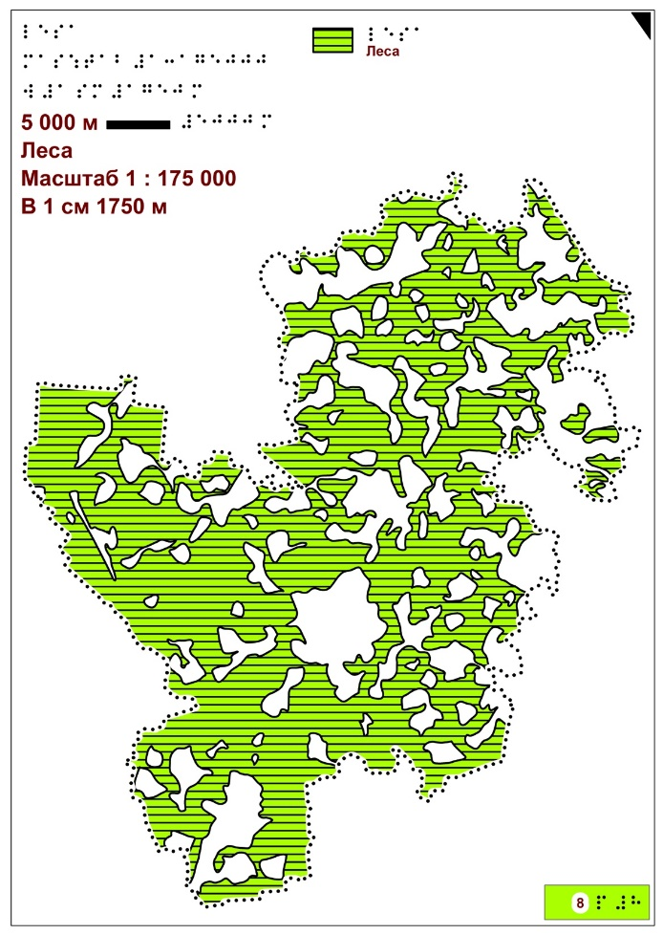
IИГ РАН
ТАКТИЛЬНЫЙ АТЛАС МОСКВЫ
СОДЕРЖАНИЕ

Slide 23
ИГ РАН
ТАКТИЛЬНЫЙ АТЛАС МОСКВЫ
СПЕЦИАЛЬНЫЕ ПРИЛОЖЕНИЯ

Slide 24
ИГ РАН
ТАКТИЛЬНЫЙ АТЛАС МОСКВЫ
СПЕЦИАЛЬНЫЕ ПРИЛОЖЕНИЯ

Slide 25
ИГ РАН
ТАКТИЛЬНЫЙ АТЛАС МОСКВЫ
СПЕЦИАЛЬНЫЕ ПРИЛОЖЕНИЯ

Slide 26
ИГ РАН
ТАКТИЛЬНЫЙ АТЛАС МОСКВА
РЕЗУЛЬТАТЫ
В атласе впервые комплексно представлена географическая информация по г. Москве для людей с ОВЗ.
Тактильный атлас «Москва» – не только популяризаторское издание для слепых и слабовидящих, но и научное, подготовленное в виде экспериментальных картографических произведений, основанных на современных технологиях тактильной графики и тифлопечати.
Публикация атласа позволила впервые апробировать новые способы передачи географической информации, ранее никогда не представленной в виде тактильной графики.

Slide 27
ИГ РАН
ТАКТИЛЬНЫЙ АТЛАС МОСКВА
БЛАГОДАРНОСТИ
СОТРУДНИКАМ И РУКОВОДСТВУ:
Государственной библиотеки для слепых и слабовидящих, г.Санкт-Петербург,
Реабилитационного центра инвалидов по зрению, г.Санкт-Петербург,
кафедры дефектологии Санкт-Петербургского педагогического института,
ГБОУ СПО Кисловодский медицинский колледж,
МОУ школы-интерната для детей с ограничениями по зрению №1, гг. Москвы и Кисловодска,
СТУДЕНТАМ кафедры картографии и геоинформатики географического факультета МГУ имени М.В.Ломоносова, принимавших участие в исследовании.

Slide 28
ИГ РАН
THE END
СПАСИБО ЗА ВНИМАНИЕ
ВОПРОСЫ???

